Slide 1
Distrikt D - 126
Plan: 2019 – 2020
DG Darko Ćuruvija
Notes:
Scott Note: Scott will provide Intro
With our Centennial upon us 2016 – 2017 is truly a year of celebration. A celebration of 100 years of serving our communities and serving the world.
While we will spend much time looking back fondly at our past, it is also a time to look ahead to our next century and determine what we want the world to know about our great association.
This requires planning, collaboration, vision and courage.
Over the last two years, the international board of directors has done just that. Getting input from tens of thousands of Lions in every area of the world, I’d like to present to you our new strategic plan, LCI Forward.

Slide 2
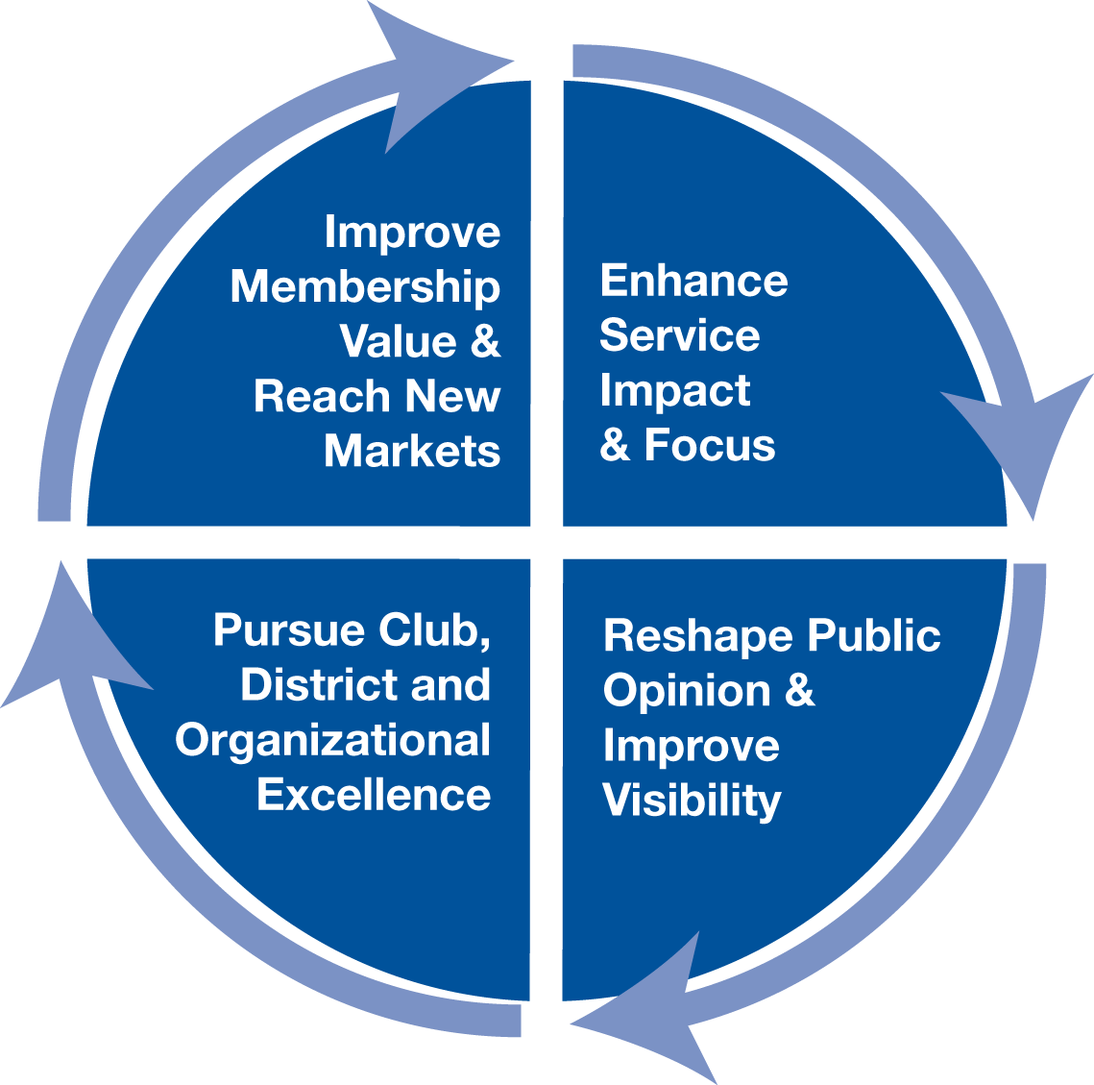
Četiri Područja Fokusa – „Kotač” Strategije
Četiri okvira kroz koje vidimo naše strateške ciljeve
Poboljšati
Vrijednost
Pojačati
Utjecaj
i Fokus
Služenja
Članstva i
Obuhvatiti
Nova Tržišta
Tražiti Izvrsnost
Promijeniti javnu
Kluba,
Distrikta i
Percepciju i
Povećati
Vidljivost
Pružaju okvire za planove aktivnosti
Organizacije
Notes:
Let’s agree that if we follow a plan over the next 5 years, we can actually triple the number of lives impacted by the work we do as an organization. Last year, we documented about 70 million lives that we impacted through the service activities report, which is really our only device that we can actually use, as a measurement of service. So clubs have to report. So, 70 million, so you say okay, that’s a huge jump. But there’s a lot of different ways to get there. Probably we are already serving 200 million people but we don’t even know it and we are not reporting it so part of it is just increasing communications. But we came to this decision that the primary goal for the next five years would be to grow our service impact with the understanding that other key metrics that we want to achieve will follow. If we increase service, it will be easier to recruit members. Members will be more interested in supporting our foundation.

Slide 3
Strateški Ciljevi LCI za 2016.-2020.
Primarni Cilj:
Kako bi odgovorili na rastuće potrebe u cijelom svijetu, naš primarni cilj je poboljšati živote najmanje 200 milijuna ljudi godišnje (do 2020.-21.) putem humanitarnog rada – to znači utrostručiti naš utjecaj.
Pomoćni Ciljevi:
Razviti ažurirani globalni fokus pomoći i lansirati ga u lipnju 2017.
Postati najpoznatiji brend volonterskog služenja u cijelom svijetu.
Postići najvišu razinu služenja članovima, klubovima, distriktima i asocijaciji.
Razviti nove i inovativne načine uključivanja ljudi u humanitarno služenje.
Povećati vrijednost biti članom Lionsa stalnim širenjem prednosti članstva, edukacijom za lidere i služenjem članova.
Notes:
I’ll do this quickly, I’m passing out a pocket card. Our goal was to create a strategic plan that you can fit on a card and you can put in your pocket. There is a 70 page version of this which I am sure none of you are interested in. It does though, in the 70 page version, have a lot of the research done in advance to explain why this is our recommended strategic plan moving forward. It is interesting but some of it is kind of dull reading, a lot of market research and different information we received through surveys and other approaches. I wanted to give you a sense of how we went about doing this, even before I get into the goals. This wasn’t something we just concocted in a room. We started with several senior staff brainstorming sessions. Then we took some of these general concepts and we took them to forums. Maybe some of you attended at your forum, the LCI Forward Focus Group that we did, where we laid out some of these different potential areas of focus, some of these overarching strategic initiatives and got feedback from the Lions. We have also gotten back feedback from every level of staff within the organization. What we are trying to do is get a lot of input before we put pen to paper and develop this concept. One of the biggest struggles that we had from the very beginning was what was our core purpose? Maybe to take some of the emotion out of it, what is our core product? What is it that we are really out there selling? We battled over is it club and membership dues? Is it membership that is our core product? Or is it service that is our core product? After a lot of heated debate and discussion I think we all kind of landed in a place that we really truly believe that service is our core product. The more that we talk to Lions and in my time here I’ve spent a lot of time here talking to Lions going to district conventions and multiple district conventions and when you ask a Lion, “what is it that you do?” they don’t talk about member or club, they talk about service. It came down to our overarching strategic goal if we could only have one objective would be to increase the number of lives we can benefit through service. So, to be audacious and bold we said “let’s triple it”.

Slide 4
Trenutačno stanje D 126
Distrikt D – 126 (podaci sa My LCI 05.06.2019)
60 klubova
1265 člana (-71; +101; NG +30)
10 LEO kluba (7)
73 LEO članova (70)
Klubovi bez MMR u 3 mj i više 19
Klubovi sa manje od 15 članova 11
Klubovi sa prijavljenim aktivnostima 42 (bez prijave 17)
Prijavljenih lions sati 32.391
Služeno 534.040 ljudi
Prikupljeno 217.637 USD donirano 131.068 USD
LCIF odobrenih projekata 0;
LCIF donacija – 9 kluba 6400 USD + 2000 Distrikt

Slide 5
Strategija Distrikta 126 Hrvatska
Moto D-126 Hrvatska
„Snaga naše organizacije određena je
snagom naših klubova i članova”

Slide 6
Strategija Distrikta 126 Hrvatska
Vizija D-126 Hrvatska
Biti jedna od vodećih organizacija u zemlji u služenju potrebitima, zajednici i humanitarnome radu kao dio globalne udruge Lions Clubs International-a

Slide 7
Strategija Distrikta 126 Hrvatska
Misija D-126 Hrvatska
Služiti zajednici, odgovarati na humanitarne potrebe, promicati trajne vrijednosti i raditi na promicanju mira i razumijevanju ljudi kroz Lions klubove, angažirajući i educirajući volontere

Slide 8
Strateški ciljevi Distrikta 126 za 2018-2023
Prvenstveni cilj:
Služiti, odnosno pomoći barem 200.000 ljudi godišnje (do 2022/2023)
Povećati broj članova na 1500 u 65 klubova
Podupirući ciljevi za postizanje glavnog cilja:
Pojačati utjecaj i fokus služenja
Poboljšati javnu percepciju i povećati vidljivost Lionsa.
Težiti izvrsnosti klubova i distrikta.
Povećati vrijednost i zadovoljstvo članstva kroz aktivnosti služenja i edukacije
Posebnim projektima koristiti sufinanciranje LCIF, kao i pojačati doniranje LCIF-u kroz individualne, klubske i distriktualne donacije od barem 10 USD po članu godišnje (2022/2023)
Kroz programe rada i edukacije pojačati značaj i ulogu LEO klubova i LEO distrikta
Notes:
I’ll do this quickly, I’m passing out a pocket card. Our goal was to create a strategic plan that you can fit on a card and you can put in your pocket. There is a 70 page version of this which I am sure none of you are interested in. It does though, in the 70 page version, have a lot of the research done in advance to explain why this is our recommended strategic plan moving forward. It is interesting but some of it is kind of dull reading, a lot of market research and different information we received through surveys and other approaches. I wanted to give you a sense of how we went about doing this, even before I get into the goals. This wasn’t something we just concocted in a room. We started with several senior staff brainstorming sessions. Then we took some of these general concepts and we took them to forums. Maybe some of you attended at your forum, the LCI Forward Focus Group that we did, where we laid out some of these different potential areas of focus, some of these overarching strategic initiatives and got feedback from the Lions. We have also gotten back feedback from every level of staff within the organization. What we are trying to do is get a lot of input before we put pen to paper and develop this concept. One of the biggest struggles that we had from the very beginning was what was our core purpose? Maybe to take some of the emotion out of it, what is our core product? What is it that we are really out there selling? We battled over is it club and membership dues? Is it membership that is our core product? Or is it service that is our core product? After a lot of heated debate and discussion I think we all kind of landed in a place that we really truly believe that service is our core product. The more that we talk to Lions and in my time here I’ve spent a lot of time here talking to Lions going to district conventions and multiple district conventions and when you ask a Lion, “what is it that you do?” they don’t talk about member or club, they talk about service. It came down to our overarching strategic goal if we could only have one objective would be to increase the number of lives we can benefit through service. So, to be audacious and bold we said “let’s triple it”.

Slide 9
Kolo Strategije – šest područja djelovanja
Cjeloviti program kvalitete

Slide 10
Glavni fokus
prevencija dijabetesa i pomoć oboljelima
Ostali fokusi aktivnosti su:
Pomoć slijepim i slabovidnim
Pomoć oboljeloj djeci od karcinoma
Očuvanje okoliša
Smanjenje gladi u zajednici i svijetu
Pojačati utjecaj i
fokus služenja

Slide 11
Pojačati utjecaj I focus služenja
Svaki klub bi trebao imati
1
2
Glavni fokus
prevencija dijabetesa i pomoć oboljelima
Ostali fokusi aktivnosti su:
Pomoć slijepim i slabovidnim
Pomoć oboljeloj djeci od karcinoma
Očuvanje okoliša
Smanjenje gladi u zajednici i svijetu

Slide 12
Poticati klubove na promociju organizacije
Koristiti utjecaj uglednih članova u lokalnoj zajednici
Sustavno i kontinuirano neposredno predstavljati naše organizacije i aktivnosti
Učiniti dostupnima javnosti digitalne komunikacije kroz društvene mreže, Internet, newsletter, Lions magazin…
Poboljšati javnu
percepciju i vidljivost
Lionsa

Slide 13
Poboljšati javnu percepciju i vidljivost lionsa
Poticati klubove na promociju organizacije
Koristiti utjecaj uglednih članova u lokalnoj zajednici
Sustavno i kontinuirano neposredno predstavljati naše organizacije i aktivnosti
Učiniti dostupnima javnosti digitalne komunikacije kroz društvene mreže, Internet, newsletter, Lions magazin…
Objavljvati akcije i rezultate akcija na Lions Web-u,
Društvenim mrežama,
Javnim elektroničkim medijima,
Tisku,
Prijavljivati aktivnosti LCI
U svakoj prilici isticati značaj i utjecaj Lionsa
Sudjelovati u aktivnostima drugih klubova kako u Distriktu tako i na međunarodnom planu

Slide 14
Izvrsnost kluba
Promocija alata za kvalitetniji klub
Administrativna urednost klubova prema zakonskim i organizacijskim obvezama.
Izvrsnost Distrikta
Fokus na služenju
Razvoj sposobnosti vođenja
Timski rad
Podrška
Izvrsnost organizacije
Pravno i normativno uređivanje klubova i Distrikta
Restrukturiranje proračuna Distrikta
Jačanje internacionalizacije Distrikta
Težiti izvrsnosti
Klubova i Distrikta

Slide 15
Težiti izvrsnosti klubova i Distrikta
Izvrsnost kluba
Promocija alata za kvalitetniji klub
Administrativna urednost klubova prema zakonskim i organizacijskim obvezama.
Izvrsnost Distrikta
Fokus na služenju
Razvoj sposobnosti vođenja
Timski rad
Podrška
Izvrsnost organizacije
Pravno i normativno uređivanje klubova i Distrikta
Restrukturiranje proračuna Distrikta
Jačanje internacionalizacije Distrikta
Koristi što više dostupne alate kao
Koje su tvoje ocjene
Inicijativa za izvrstan klub
Natječaj Program za izvrsnost kluba
Ispunjavati MMR I Activity report, plaćati redovito članarinu…
Poticati distriktualne projekte
Organizirati leadership edukacije različitih nivoa
Poticati rad povjerenstava kao timski rad
Pružati podršku svim nivoima organizacije
Izraditi pravilnike koji nedostaju
Pokrenuti postupak izmjene I dopune Zakona o humanitarnom radu
Orgariziranije odlaziti na međunarodna zbivanja, kao I iste orhanizirati
U Hrvatskoj
Težiti izvrsnosti
Klubova i Distrikta

Slide 16
Povećati „vrijednost/zadovoljstvo“ članstva
Poboljšati iskustvo članova
Promovirati vrijednost članstva
Dosegnuti nove „kategorije“ članova/ica
Potaknuti osnivanje novih klubova u novim gradovima i mjestima
Potaknuti privlačenje mladih članova/ica
Povećati vrijednost
I zadovoljstvo
članova

Slide 17
Povećati vrijednost i zadovoljstvo članova
Povećati „vrijednost/zadovoljstvo“ članstva
Poboljšati iskustvo članova
Promovirati vrijednost članstva
Dosegnuti nove „kategorije“ članova/ica
Potaknuti osnivanje novih klubova u novim gradovima i mjestima
Potaknuti privlačenje mladih članova/ica
Čim prije uključiti nove članove u planiranje I rad klubova
Odnositi se prema članovima s poštovanjem
Poticati ih iznose prijedloge novih akcija
U novačenju članova posvetiti posebnu pažnju mlađim uzrastima,
Istražiti mogućnost organiziranja novih klubova u sredinama gdje ima potrebe za našom pomoći
Ispitati portebu formiranja klubova oko postojećih interesnih skupina

Slide 18
Do 2023. godine uplata 10 USD po članu individualno ili klupski, ili preko Distrikta
Svake godine predložiti LCIF-u barem 1 projekt distriktualnog značaja
Svake godine Distrikt uplatom 1000 USD treba osigurati jednu nagradu Melvin Jones
Osigurati godišnje sufinanciranje barem 5 Melvin Jones nagrade
LCIF – pojačati doniranje na 10$
po članu, kao i
korištenje LCIF resursa

Slide 19
LCIF pojačati doniranja na 10$ po članu
Do 2023. godine uplata 10 USD po članu individualno ili klupski, ili preko Distrikta
Svake godine predložiti LCIF-u barem 1 projekt distriktualnog značaja
Svake godine Distrikt uplatom 1000 USD treba osigurati jednu nagradu Melvin Jones
Osigurati godišnje sufinanciranje barem 5 Melvin Jones nagrade
Aktivno se uključiti u Campaign 100
Nastojati da SVI članovi jednog kluba doniraju prema mogućnosrima uz prosjek 5$ po članu
Dobiti sredstva za barem 1 projekt iz bilo kojeg LCIF granta
Svako ulaganje u Melvin Jones spada u humanitarna sredstva
Distrikt već sada osigurava sredstva za 1 nagradu Melvin Jones kao i sufinancira 8 klubskih nagrada

Slide 20
Pomoći LEO Distriktu izgraditi:
stabilnu organizaciju s kontinuiranim zdravim prirastom članova i zrelim vodstvom
aktivnu organizaciju koja će inicirati i provoditi pozitivne promjene u svojoj zajednici
Osnažiti vezu Lions i LEO klubova:
povećanjem zajedničkog humanitarnog doprinosa kroz suradnju na zajedničkim akcijama
stvaranjem platforme za jednostavan transfer LEO članova u Lions klubove, te time osnažiti bazu LEO i Lions klubova
LEO Distrikt –
osnažiti vezu Lions
i LEO klubova

Slide 21
Osnažiti vezu LEO i lions klubova
Pomoći LEO Distriktu izgraditi:
stabilnu organizaciju s kontinuiranim zdravim prirastom članova i zrelim vodstvom
aktivnu organizaciju koja će inicirati i provoditi pozitivne promjene u svojoj zajednici
Osnažiti vezu Lions i LEO klubova:
povećanjem zajedničkog humanitarnog doprinosa kroz suradnju na zajedničkim akcijama
stvaranjem platforme za jednostavan transfer LEO članova u Lions klubove, te time osnažiti bazu LEO i Lions klubova
Podupirati LEO organizaciju u svim njihovim segmentima
Poticati međunarodnu suradnju LEO distrikta
Pomoći u jačanju prepoznatljivosti i vidljivosti LEO distrikta I klubova
LEO Distrikt, klubove I članove tretirati kao partnere u akcijama i radu Lions klubova
I obratno – biti partner u njihovim akcijama
Pomoći LEO članovima pri prelasku u Lions članove prema želji.

Slide 22
Članstvo
Novih članova 95
1 novi klub 20
Brisanih članova -90
Čisti prirast 25
Novih LEO članova 20
1 novi LEO klub 20
Barem 5 LEO – Lions članova
1 klub iz posebne interesne skupine
Redovito popunjavanje MMR

Slide 23
Leadership - vođstvo
Organizirati edukacije za
ZC/RC 20
Certified Guiding Lions 10
RLLI 25
Direktore za članstvo 25
LEO klub Advisore 10
Uputiti na međunarodne edukacije
FDI 2
ALLI 2
Organizirati ELLI (ovisno o sredstvima)

Slide 24
Služenje
Služiti barem 100.000 potrebitih
Od toga mladih (ispod 18) 500
Imati barem 500 klubskih aktivnosti u Distriktu
Postići da barem 85% klubova upisuje Activity Report
Uz organiziranu edukaciju kako se to radi

Slide 25
LCIF
Podržati “Campaign 100”
Barem 30 klubova gdje je 100% članova uplatilo za LCIF
Tijekom godine prikupiti barem 10.000 $ za LCIF
Dobiti barem 500 osobnih privola za doniranje LCIF-u
Postići da barem 85% članova Distrikta shvati značaj doniranja LCIF-u
Pripremiti I provesti procedure za berem 1 project prema LCIF

Slide 26
Uži kabinet

Slide 27
Pitanja i Odgovori

Slide 28
Hvala
Pomozite LCI-u i našem Distriktu krenuti naprijed
Notes:
Questions?

